Slide 1
Construire
Une hauteur dans un triangle
1. Tracer un triangle.
1

Slide 2
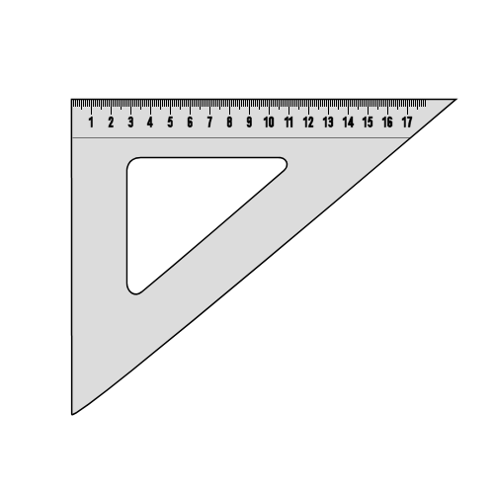
sommet
base
2. Déterminer une base et le sommet d’où la hauteur sera issue.
2
3. Placer l’équerre pour tracer la perpendiculaire à la base, passant par le sommet.
3

Slide 3
hauteur
4. Tracer la hauteur.
4

